Slide 1
LU-разложение

Slide 2
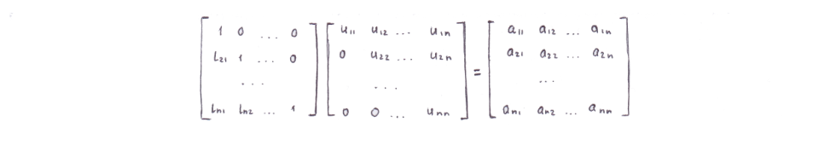
Что это?
Пусть - данная матрица, а и - соотвественно нижняя (левая) и верхняя (правая) треугольные матрицы.
Теорема. Если все главные миноры квадратной матрицы отличны от нуля, то существуют такие нижняя и верхняя треугольные матрицы, что . Если элементы диагонали одной из матриц или фиксированы (ненулевые), то такое разложение единственно.
Ниже рассматриваются формулы для фактического разложения матриц в случае фиксирования диагонали нижней треугольной матрицы . Найдем (при i>j) и (при i <= j) такие, что

Slide 3
Зачем?
LU-разложение используется для:
Решения систем линейных уравнений;
Обращения матриц;
Вычисления определителя;

Slide 4
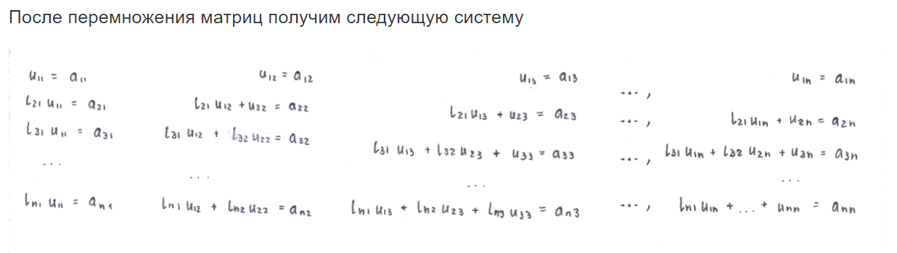
Пощупать?

Slide 5
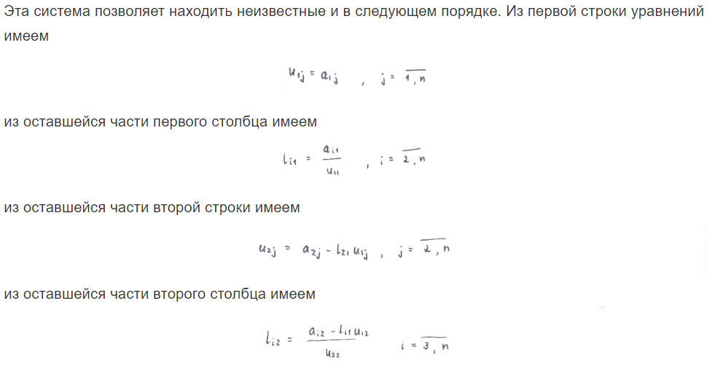
Пощупать?

Slide 6
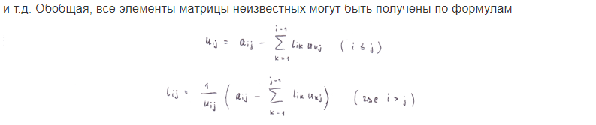

Slide 7


Slide 8
А на Python?
def decompose_to_LU(a):
"""Decompose matrix of coefficients to L and U matrices.
L and U triangular matrices will be represented in a single nxn matrix.
:param a: numpy matrix of coefficients
:return: numpy LU matrix
""“
# create emtpy LU-matrix
lu_matrix = np.matrix(np.zeros([a.shape[0], a.shape[1]]))
n = a.shape[0]
for k in range(n):
# calculate all residual k-row elements
for j in range(k, n):
lu_matrix[k, j] = a[k, j] - lu_matrix[k, :k] * lu_matrix[:k, j]
# calculate all residual k-column elemetns
for i in range(k + 1, n):
lu_matrix[i, k] = (a[i, k] - lu_matrix[i, : k] * lu_matrix[: k, k]) / lu_matrix[k, k]
return lu_matrix

Slide 9
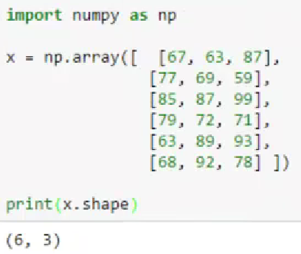
def get_L(m):
"""Get triangular L matrix from a single LU-matrix
:param m: numpy LU-matrix
:return: numpy triangular L matrix
"""
L = m.copy()
for i in range(L.shape[0]):
L[i, i] = 1
L[i, i+1 :] = 0
return np.matrix(L)
def get_U(m):
"""Get triangular U matrix from a single LU-matrix
:param m: numpy LU-matrix
:return: numpy triangular U matrix
"""
U = m.copy()
for i in range(1, U.shape[0]):
U[i, :i] = 0
return U

Slide 10
def get_L(m):
"""Get triangular L matrix from a single LU-matrix
:param m: numpy LU-matrix
:return: numpy triangular L matrix
"""
L = m.copy()
for i in range(L.shape[0]):
L[i, i] = 1
L[i, i+1 :] = 0
return np.matrix(L)
def get_U(m):
"""Get triangular U matrix from a single LU-matrix
:param m: numpy LU-matrix
:return: numpy triangular U matrix
"""
U = m.copy()
for i in range(1, U.shape[0]):
U[i, :i] = 0
return U
import pprint
import numpy as np
A = np.array([ [7, 3, -1, 2], [3, 8, 1, -4], [-1, 1, 4, -1], [2, -4, -1, 6] ])
LU = decompose_to_LU(A)
L = get_L(LU)
U = get_U(LU)
print("A:")
pprint.pprint(A)
print("L:")
pprint.pprint(L)
print("U:")
pprint.pprint(U)

Slide 11
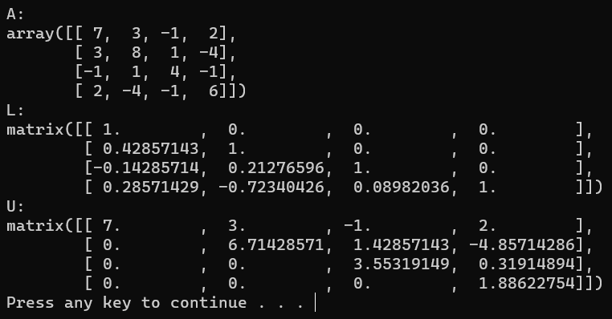

Slide 12
def lu(a, permute_l=False, overwrite_a=False, check_finite=True):
"""
"""
if check_finite:
a1 = asarray_chkfinite(a)
else:
a1 = asarray(a)
if len(a1.shape) != 2:
raise ValueError('expected matrix')
overwrite_a = overwrite_a or (_datacopied(a1, a))
flu, = get_flinalg_funcs(('lu',), (a1,))
p, l, u, info = flu(a1, permute_l=permute_l, overwrite_a=overwrite_a)
if info < 0:
raise ValueError('illegal value in %dth argument of '
'internal lu.getrf' % -info)
if permute_l:
return l, u
return p, l, u

Slide 13
def lu_solve(lu_and_piv, b, trans=0, overwrite_b=False, check_finite=True):
""“
"""
(lu, piv) = lu_and_piv
if check_finite:
b1 = asarray_chkfinite(b)
else:
b1 = asarray(b)
overwrite_b = overwrite_b or _datacopied(b1, b)
if lu.shape[0] != b1.shape[0]:
raise ValueError("Shapes of lu {} and b {} are incompatible"
.format(lu.shape, b1.shape))
getrs, = get_lapack_funcs(('getrs',), (lu, b1))
x, info = getrs(lu, piv, b1, trans=trans, overwrite_b=overwrite_b)
if info == 0:
return x
raise ValueError('illegal value in %dth argument of internal gesv|posv'
% -info)

Slide 14
def lu_factor(a, overwrite_a=False, check_finite=True):
"""
"""
if check_finite:
a1 = asarray_chkfinite(a)
else:
a1 = asarray(a)
if len(a1.shape) != 2 or (a1.shape[0] != a1.shape[1]):
raise ValueError('expected square matrix')
overwrite_a = overwrite_a or (_datacopied(a1, a))
getrf, = get_lapack_funcs(('getrf',), (a1,))
lu, piv, info = getrf(a1, overwrite_a=overwrite_a)
if info < 0:
raise ValueError('illegal value in %dth argument of '
'internal getrf (lu_factor)' % -info)
if info > 0:
warn("Diagonal number %d is exactly zero. Singular matrix." % info,
LinAlgWarning, stacklevel=2)
return lu, piv

Slide 15
from warnings import warn
from numpy import asarray, asarray_chkfinite
# Local imports
from ._misc import _datacopied, LinAlgWarning
from .lapack import get_lapack_funcs
from ._flinalg_py import get_flinalg_funcs

Slide 16
Источники?
Статьи, журналы:
Декомпозиция LU в python и NumPy | КвантСтарт (quantstart.com)
LU разложение | Численные методы на Python (gitbooks.io)
Документации и всякое:
scipy/_decomp_lu.py at v1.9.1 · scipy/scipy (github.com)
Linear algebra (numpy.linalg) — NumPy v1.23 Manual
Linear algebra (scipy.linalg) — SciPy v1.9.1 Manual

